Slide 1
Chapter8 传输层TCP&UDP
8.1 传输层服务
8.2 传输层寻址
8.3 传输层连接
8.4 Internet中的传输层协议
  8.4.1 用户数据报协议UDP
  8.4.2 传输控制协议TCP
8.5 Berkeley Socket

Slide 2
Chapter8 传输层TCP&UDP
8.1 传输层服务
8.2 传输层寻址
8.3 传输层连接
8.4 Internet中的传输层协议
  8.4.1 用户数据报协议UDP
  8.4.2 传输控制协议TCP
8.5 Berkeley Socket

Slide 3
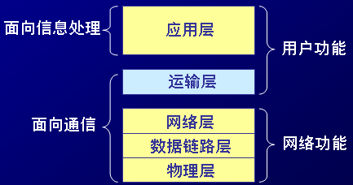
传输层所处的地位
传输层
用户主机A
用户主机B
路由器 1
路由器 2
AP₁
AP₃
LAN₁
WAN
LAN₂
AP₂
AP₄
运行和处理IP 协议
发送端
接收端
运行和处理传输层协议(TCP/UDP)

Slide 4
传输层服务
传输层是整个协议层次结构的核心，它为高层屏蔽任何与网络有关的操作，传输层是端到端协议，与使用的网络无关
application
transport
network
data link
physical
network
data link
physical
network
data link
physical
network
data link
physical
logical end-end transport
network
data link
physical
network
data link
physical
application
transport
network
data link
physical

Slide 5
传输层为应用进程提供了逻辑通信信道
应用进程
应用进程
AP₁
AP₂
AP₄
5
4
3
2
1
端口
AP₃
5
4
3
2
1
端口
传输层提供应用进程间的逻辑通信
网络层
主机上的每个应用进程与不同的传输层端口相关联，因此，传输层提供了运行在不同主机上的应用进程之间的逻辑通信管道，管道的两端由端口来标识。

Slide 6
引入传输层的原因
实现用户对数据传输的控制
  网络层运行在用户终端和路由器上，而传输层运行在用户主机上
  用户可以根据应用需求选择不同的传输层服务
实现运行在不同主机上的进程之间的通信
  每个应用进程都至少与一个传输层地址（端口）相关联
屏蔽下层网络的异质性
  对上层应用提供了一个标准的原语集合，提供传输层的虚拟管道

Slide 7
传输服务原语
传输服务原语允许传输用户（例如应用程序）访问传输服务
  原语可以看作是上层访问下层服务的标准接口
  每种传输服务都定义了各自的原语
Berkeley Socket Primitives for TCP
原语 | 含义
SOCKET | 创建一个新的通信端点
BIND | 将一个本地地址关联到一个套接字上
LISTEN | 宣布愿意接收连接，给出队列大小
ACCEPT | 阻塞调用方，直到有人企图连接上来
CONNECT | 主动尝试建立一个连接
SEND | 在指定的连接上发送数据
RECV | 从指定的连接上接收数据
CLOSE | 释放指定的连接

Slide 8
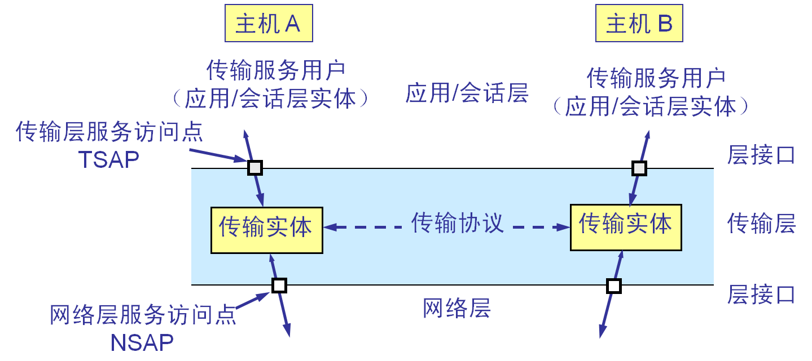
首先讨论的是OSI参考模型中的传输层的一些概念和机制 ，然后具体介绍Internet中的传输层协议
向上层提供的服务：面向连接的传输服务和无连接的传输服务
TPDU
TPDU: Transport Protocol Data Unit
TSAP: Transport Service Access Point
NSAP: Network Service Access Point

Slide 9
Chapter8 传输层TCP&UDP
8.1 传输层服务
8.2 传输层寻址
8.3 传输层连接
8.4 Internet中的传输层协议
  8.4.1 用户数据报协议UDP
  8.4.2 传输控制协议TCP
8.5 Berkeley Socket

Slide 10
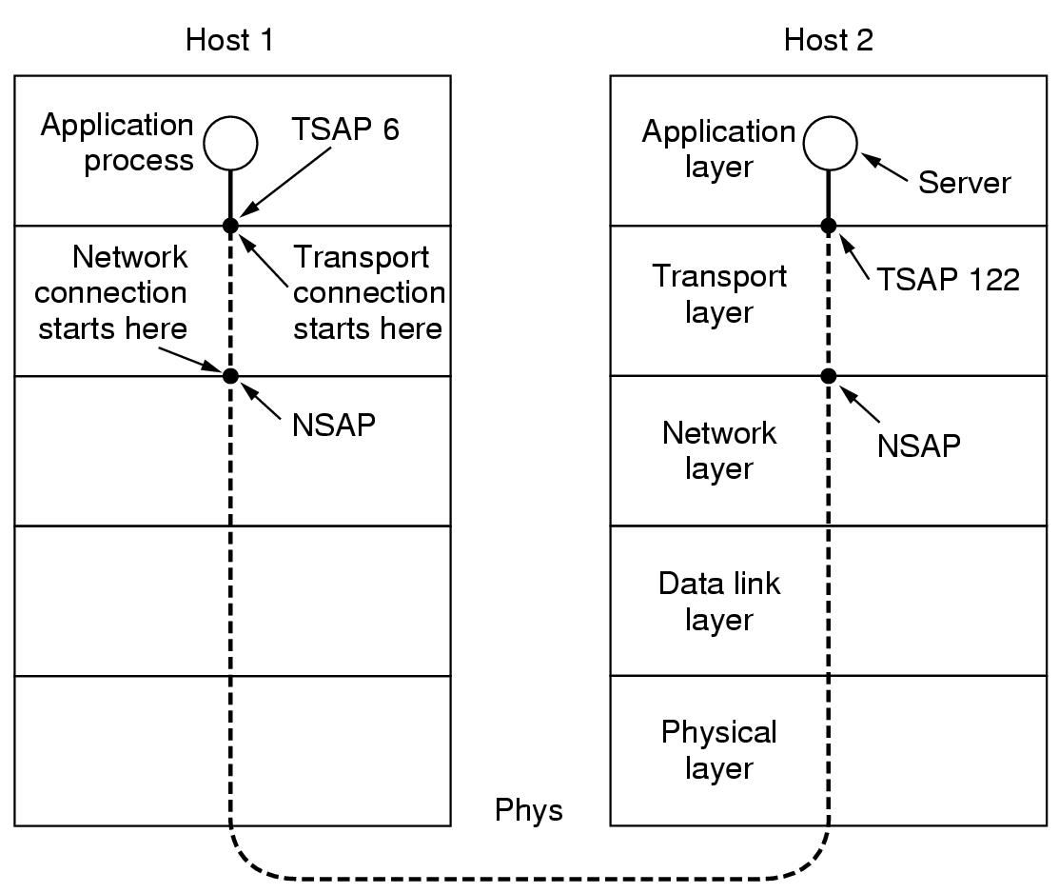
传输层寻址
由于传输层为上层提供复用机制，因此，当一个传输层进程希望与另一个进程建立连接时，必须指定对方传输层所对应的TSAP地址
Host2的时间服务进程运行在122号TSAP上，等待服务请求。
Host1应用进程发出连接请求，并指明源TSAP=6，目的TSAP=122。
网络层实体向Host2建立连接（对于非连接网络，仅向Host2发送分组）
问题：如何知道对方的TSAP？

Slide 11
TSAP的获取方式
服务进程固定在特定的TSAP上
  只适用于少数关键的服务
  http://www.iana.org/assignments/port-numbers
每个系统都有一个进程服务器，它连接在众所周知的一组TSAP上，用户为了与目标服务进程通信，首先必须与进程服务器通信，通过它启动目标服务进程
采用名字服务器，当新的服务被创建时，必须向名字服务器注册，给出服务名和TSAP，用户在需要相应的服务前先查找名字服务器
周知端口(知名端口)

Slide 12
主机进程标识
网络服务访问点（NSAP）和传输服务访问点（TSAP）即{NSAP，TSAP}标识了一个主机上的进程，需要注意的是NSAP/TSAP是ISO定义的概念
在TCP/IP中，NSAP与IP地址对应，TSAP对应着端口号（port），再加上所采用的协议（TCP/UDP），即{IP地址，端口号，协议类型}唯一标识一个主机上传输服务的用户进程，而{源/目的IP地址，源/目的端口号，协议类型}五元组标识一个传输连接的数据流。

Slide 13
Chapter8 传输层TCP&UDP
8.1 传输层服务
8.2 传输层寻址
8.3 传输层连接
8.4 Internet中的传输层协议
  8.4.1 用户数据报协议UDP
  8.4.2 传输控制协议TCP
8.5 Berkeley Socket

Slide 14
传输层连接
当传输层要向上层提供可靠传输服务时，需要在发送端和接收端协商保证这种可靠性(包括流量控制)的参数
  例如序列号、接收端缓存大小等
传输层连接本质上是在发送端和接收端上为实现可靠传输而维护的一些参数状态
对于面向连接的传输层，在发送数据之前要在发送端和接收端之间先进行连接建立过程

Slide 15
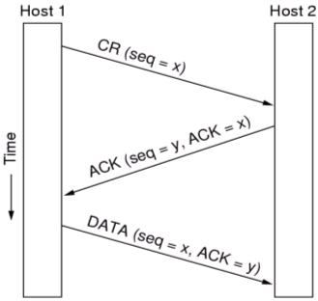
建立连接
一般来说，一个连接从连接请求的发出到接收到连接证实消息就可以建立一个连接，但当网络丢失、延迟导致重传而出现重复分组时，一个连接也会被建立多次
三步握手
  主机1选择一个序号x，并向主机2发送包含该序号的连接请求TPDU
  主机2应答接受连接TPDU，TPDU中包含确认号x和序列号y
  主机1在其发送的第一个数据中采用序列号为x，并确认主机2的序列号y

Slide 16
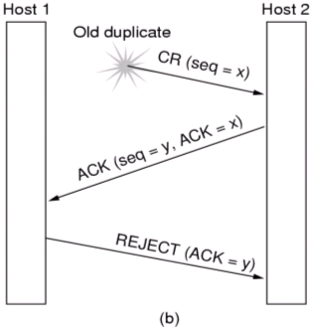
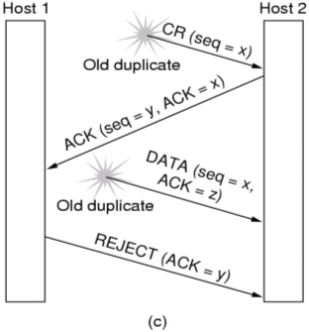
三步握手中的延迟重复分组
CR-连接请求；ACK-接受连接
图b为重复的CR突然出现；图c为重复的CR和重复的ACK

Slide 17
释放连接
非对称释放
  连接的任何一方都可以断开整个连接
对称释放
  把连接看作是由两个独立的单向连接，并要求单独释放每一个单向连接

Slide 18
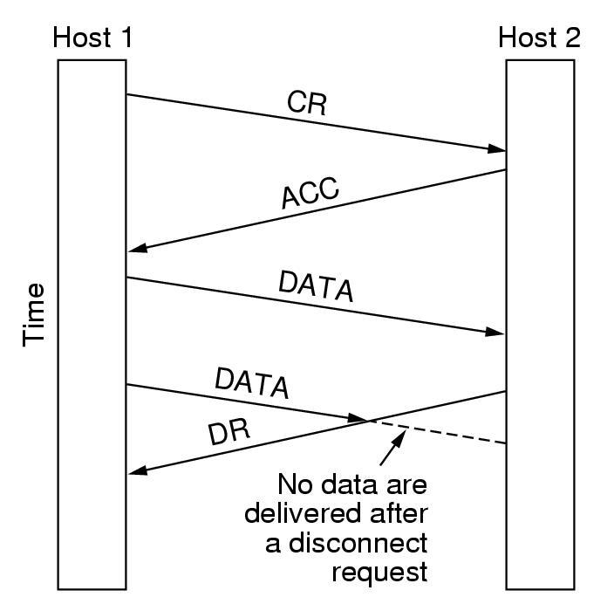
释放连接-非对称释放
CR-连接请求
ACK-接受连接
DR-连接断开请求
当连接建立以后，主机1发送一个TPDU，它正确地到达了主机2，然后，主机1又发送一个TPDU，但是由于主机2在第二个TPDU到达之前就已经发送了DISCONNECT TPDU，因此，该连接虽然被释放，但是数据却丢失了。

Slide 19
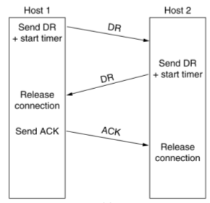
释放连接-对称释放
DR-连接断开请求ACK-接受断开
对称释放连接再次用到三步握手，一方发出释放连接请求后不立即拆除连接，而要等待对方确认；对方收到请求后，发送确认报文，并拆除连接，发起方收到确认后最后拆除连接。

Slide 20
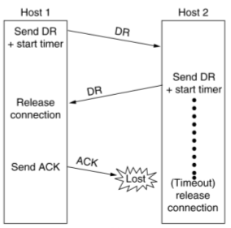
对称释放中的分组丢失-1
DR-连接断开请求ACK-接受断开
(a) final ACK lost

Slide 21
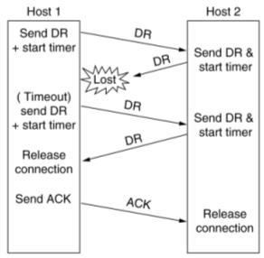
对称释放中的分组丢失-2
DR-连接断开请求ACK-接受断开
(b) Response lost

Slide 22
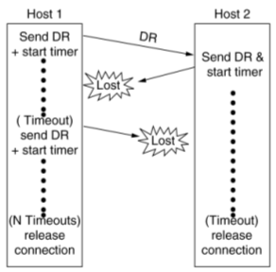
对称释放中的分组丢失-3
DR-连接断开请求ACK-接受断开
(c) Response lost and subsequent DRs lost

Slide 23
数据传输中的流量控制和拥塞控制
面向连接的传输服务应该提供流量控制和拥塞控制功能，核心是滑动窗口算法
  流量控制：根据接收端的缓存容量来动态地调整发送端的窗口大小，避免一个快速的发送端淹没一个慢速的接收端
  拥塞控制：根据网络的承载容量来动态地调整发送端的窗口大小，避免发送端发送的数据超过了网络容量
    拥塞发生在路由器上，但终究是由于网络中的各个节点发送太多的流量引起的。
    在无连接的网络层中，无法在网络层控制速率，因此，拥塞控制的唯一途径是传输层（面向连接的）放缓发送速率，拥塞控制是网络层和传输层共同的责任。
发送方的窗口大小决定了发送方一次能够发送的数据量

Slide 24
Chapter8 传输层TCP&UDP
8.1 传输层服务
8.2 传输层寻址
8.3 传输层连接
8.4 Internet中的传输层协议
  8.4.1 用户数据报协议UDP
  8.4.2 传输控制协议TCP
8.5 Berkeley Socket

Slide 25
Internet中的传输层协议
Internet中常用的两个传输层协议
  用户数据报协议（UDP：User Datagram Protocol），提供无连接的服务，高效，适合于实时传输； UDP中的TPDU称为数据报(datagram)
  传输控制协议（TCP：Transmission Control Protocol），提供可靠的，面向连接的服务；TCP中，TPDU称为TCP数据段(segment)
此外，传输层还有：
  SCTP(Stream Control Transmission Protocol)流控制传输协议，针对多媒体应用，是可靠的面向报文的协议。面向连接、提供全双工服务，有拥塞和流控机制，并提供多流服务。
  MPTCP(Multi-path TCP),提供多路径流服务。
  QUIC（Quick UDP Internet Connection), 是谷歌制定的一种基于UDP的低时延的互联网传输层协议（属于应用层中间件，原则上不属于传输层）。

Slide 26
UDP与TCP
UDP提供无连接的服务，在传送数据之前不需要先建立连接。
  对方的传输层在收到 UDP数据报后，不需要给出任何确认。虽然 UDP 不提供可靠投递，但在某些情况下 UDP 是一种最简单有效的工作方式。例如视频会议等实时应用常使用UDP
TCP 提供可靠的，面向连接的服务。
  由于 TCP 要提供可靠的、面向连接的传输服务，因此不可避免地增加了许多的开销。这不仅使协议数据单元的头标增加了更多的域，还要占用许多的处理资源。

Slide 27
端口port
TCP/UDP中的端口就是传输服务访问点（TSAP）
端口是用来标识应用进程
  每一个网络应用进程都与端口相关联
  各种网络应用进程都能将其数据通过端口向下交付给传输层
  传输层根据接收到的TPDU（数据报或数据段）中包含的端口信息将其递交给与该端口关联的网络应用进程
部分知名端号 (周知端口)
  21/tcp FTP 服务器
  22/tcp SSH服务器
  23/tcp Telnet 服务器
  25/tcp SMTP发送邮件服务器
  80/tcp WWW服务器

Slide 28
基于端口的进程间通信
发送方
接收方
应用进程
应用进程
应
用
层












端口
端口
传
输
层
TCP 复用
UDP 复用
TCP 解复用
UDP 解复用
TCP 数据段
UDP
用户数据报
TCP 数据段
UDP
用户数据报
网
络
层
IP 复用
IP 解复用
IP 分组
IP 分组

Slide 29
端口号
端口用一个 16 bit 端口号进行标志，共64K个端口号对一台主机来说是足够的。
端口号只具有本地意义，即端口号只是为了标识本机上的各个应用进程。在Internet中不同主机的相同端口号是没有联系的。
端口号分为两类：一类是知名端口，其数值一般为 0-1023，一般分配给一些常用的服务进程。另一类则是一般端口，用来随时分配给请求通信的客户进程。

Slide 30
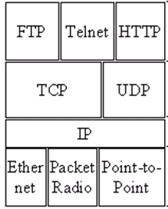
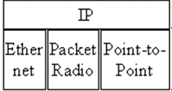
Internet寻址模型总结
应用进程
（与端口号关联）
端口号（16bits）
IP地址
（32或者128bits）
链路地址
（MAC地址为48bits）
主机
路由器
主机
端口：在主机上标识应用进程，数据中的端口号由程序或者系统指定
IP地址：标识Internet上的某台主机，数据中的IP地址由程序或者系统指定
发送数据包括发送方的地址或者端口（源地址和源端口），接收方地址或者端
口（目的地址和目的端口），一般来说跨越网络传输保持不变
链路地址（MAC地址）：标识共享链路上的某个接口设备，固化在设备中，数据中的MAC地址一般由系统指定
帧的源和目的MAC地址随链路变化

Slide 31
Chapter8 传输层TCP&UDP
8.1 传输层服务
8.2 传输层寻址
8.3 传输层连接
8.4 Internet中的传输层协议
  8.4.1 用户数据报协议UDP
  8.4.2 传输控制协议TCP
8.5 Berkeley Socket

Slide 32
用户数据报协议UDP
UDP：User datagram protocol
  RFC 768
传输的数据单元称为数据报
无连接的传输服务
  不可靠（Unreliable）
  高效率

Slide 33
UDP头标
源端口
目的端口
长 度
检验和
UDP 用户数据报
UDP头标
数 据
发送在前
IP头标
数 据
IP 数据报

Slide 34
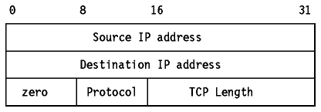
UDP头标
IP伪头标
源IP地址
目的IP地址
0
协议
UDP长度
字节
4
4
1
1
2
源 IP 地址
目的 IP 地址
0
17
UDP长度
字节
12
2
2
2
2
伪头标
源端口
目的端口
长 度
检验和
在UDP数据段前面加上IP伪头标
当数据域的长度为奇数字节时，则数据域被填充一个额外的0字节
将校验和域的值置为0
（伪头标+UDP头标+数据+可能的填充）以16比特为单位反码求和
当结果为0时，将校验和置为全1。除此之外的情况，将结果原封不动地作为校验和

Slide 35
UDP应用
具有简单高效的特点
客户-服务器模式的简单查询类应用
  DNS：Domain Name System
话音、视频等实时多媒体应用
问题：为什么要在Internet中引入UDP？

Slide 36
Chapter8 传输层TCP&UDP
8.1 传输层服务
8.2 传输层寻址
8.3 传输层连接
8.4 Internet中的传输层协议
  8.4.1 用户数据报协议UDP
  8.4.2 传输控制协议TCP
8.5 Berkeley Socket

Slide 37
传输控制协议TCP
TCP：Transmission Control Protocol (RFC 793)
TCP具有以下特性
  可靠（Reliability）
    发送端：超时重传
    接收端：发送确认，缓存处理乱序
  流量控制（Flow Control）
  拥塞控制(Congestion Control)
  字节流传输（Stream Transfer）
    滑动窗口机制：发送端每次发送的数据量由发送窗口大小决定，而不是以应用层递交的消息为单位；接收端每次向上层递交的数据量由落在接收窗口中并且有序的数据决定
  全双工（Full Duplex）
    两个方向的TCP数据流
传输的数据单元称为数据段（Segment）

Slide 38
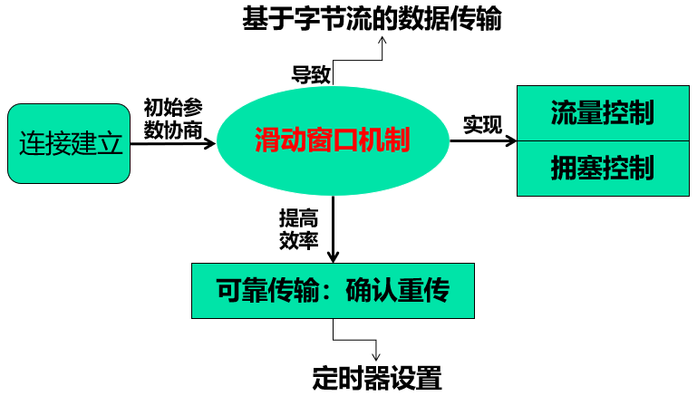
TCP中的数据传输机制

Slide 39
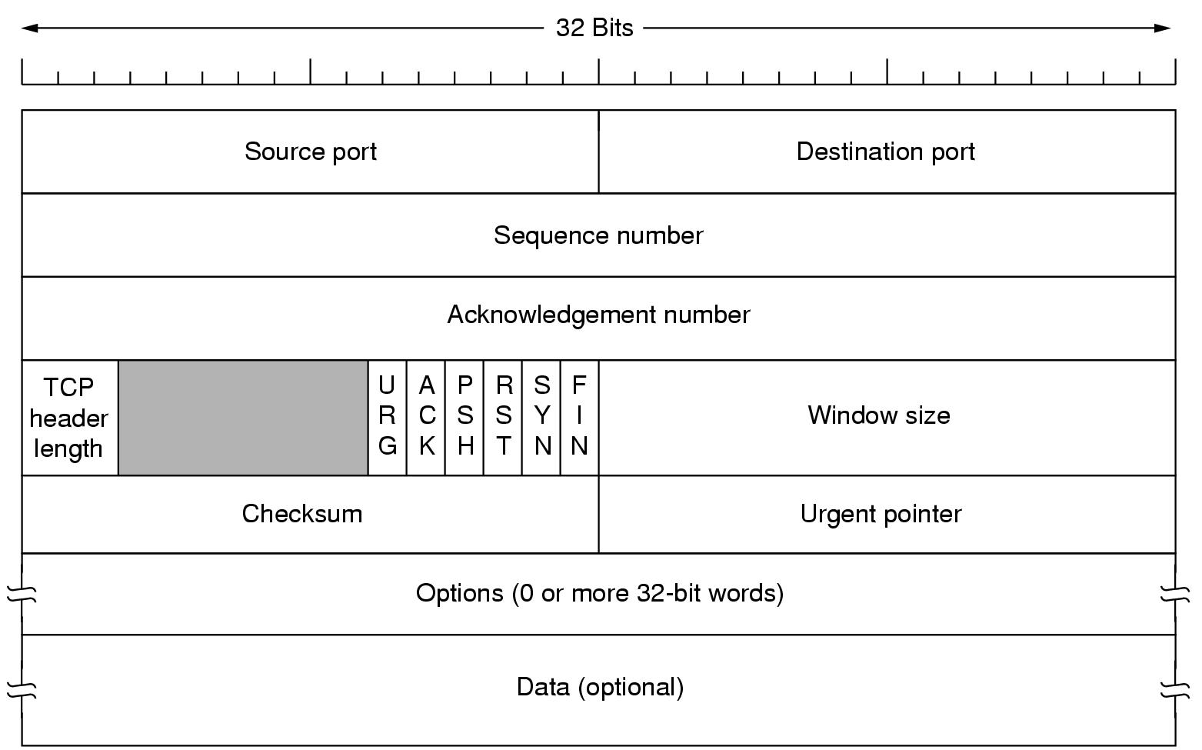
TCP头标

Slide 40
TCP头标
源端口/目的端口 (Source/ Destination Port)
  16位的端口号
序列号（Sequence Number）
  标识本数据段中第一个字节在数据流中的位置。
确认号 (Acknowledgment Number)
  标识本数据段的接收方下一个期待接收的字节编号。
头标长度（Header Length）
  4bits 指明数据段的头标长度，单位是32位 (4字节)，随选项长度而定
保留 (Reserved)：6bits，置0

Slide 41
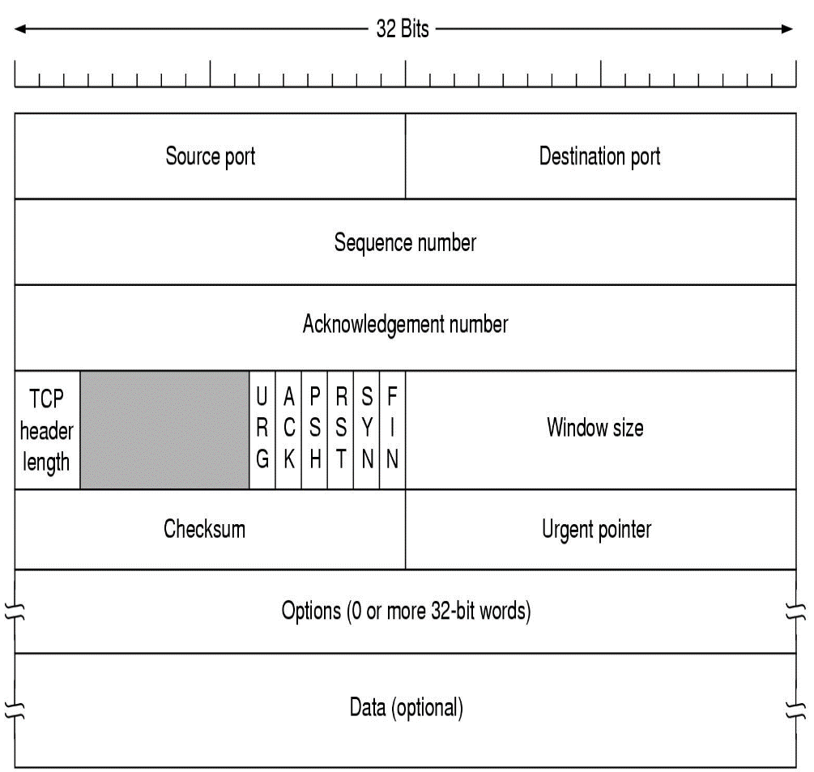
TCP头标-标志位flags
URG
  指示紧急指针有效.
ACK
  指示确认段有效
PSH
  Push 操作，告诉接收主机立即将数据递交给应用进程
RST
  重新连接.
SYN
  同步序列号，用于建立连接
FIN
  发送方已发送完数据，用于释放连接
CWR
ECE
CWR
  Congestion Window reduced
ECE
  Explicit Congestion Notification
ECN

Slide 42
TCP头标
窗口大小（Window size）
  用于流量控制，窗口指示在对方确认了的字节之后还可发送的字节数。
检验和（Checksum）
  用来检验TCP头标和数据的完整性，检验时，要加上伪IP头标
紧急指针（Urgent Pointer）
  指向紧急数据的最后一个字节，该指针仅在URG置1时有效
选项（Options ）
  最大数据段尺寸选项
  窗口尺度（扩大）选项

Slide 43
校验和计算中用到的伪头标

Slide 44
TCP连接
TCP 使用“连接”(而不仅仅是“端口”)作为最基本的抽象，同时将 TCP 连接的端点称为套接口(socket)，或套接字、插口。
套接口和端口、IP 地址的关系是：
一条TCP连接是由发送方套接口和接收方套接口加上协议类型来唯一标识的，即TCP连接用五元组<源端IP地址、源端口号、目的IP地址、目的端口号、协议>来唯一标识。
  例如：<136.6.23.13,1500, 130.42.85.15,25, TCP>
IP 地址
端口号
131.6.23.13
1500
套接口(socket)
131.6.23.13, 1500

Slide 45
可靠的数据传输服务
TCP在不可靠的IP上为应用进程提供可靠的数据传输服务
  连接建立：在发送主机和接收主机之间协商初始序列号等信息
  连接管理：使用滑动窗口算法对数据传输进行管理，包括确认重发、流量控制和拥塞控制等
  连接释放：数据传输结束后释放连接，发送主机和接收主机释放为该连接分配的资源

Slide 46
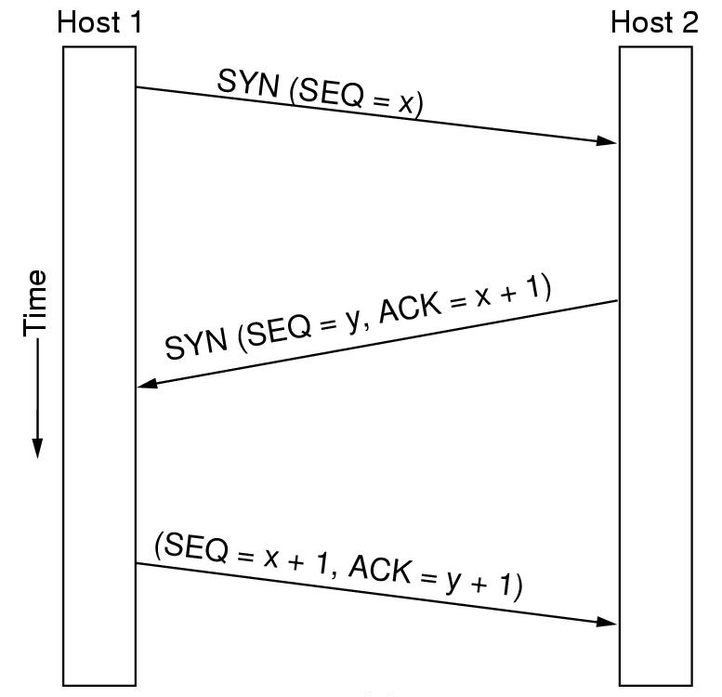
三步握手的方法建立连接
客户(Host 1)请求连接TCP数据段：SYN标志置1，ACK标志置0，选择初始序列号SEQ=x
服务器(Host 2)响应连接确认TCP数据段：SYN标志置1，ACK标志置1，选择初始序列号SEQ=y，并且对x进行确认，设置ACK=x+1
  SYN+ACK数据段看作是1字节数据
客户(Host 1)响应连接确认TCP数据段： ACK标志置1，SEQ=x+1，对y进行确认，设置ACK=y+1
  SYN+ACK数据段看作是1字节数据
通过三步握手，host1和host2之间完成初始序列号、窗口大小、最大数据段尺寸等参数的协商，并且分配连接所需要的资源

Slide 47
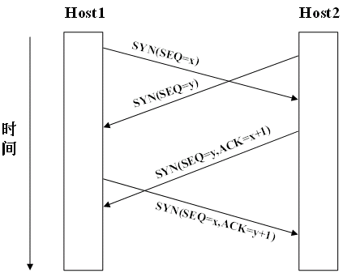
TCP请求连接碰撞
使用三步握手，即使两台主机同时想在相同的套接口之间建立一个TCP连接而发生冲突，也可以正常工作。但此时只有一个TCP连接建立起来。因此TCP连接由五元组唯一标识。

Slide 48
TCP连接建立定时器
Connection Establishment Timer
当SYN数据段发出时，连接建立定时器就开始计时，如果在一定时间（例如65秒，可设置）内未收到响应，则连接建立失败。

Slide 49
TCP采用对称释放法释放连接
TCP的全双工连接可看成一个双单工的连接，每个单工连接都独立地释放。
通信双方必须都向对方发送FIN=1的TCP段并得到对方的应答，连接才能被释放，有四个阶段。
Host1
Host2
可以将第一个ACK数据段和第二个FIN数据段合并，从而变为三步握手。
为防止半连接，必须使用定时器计时，对FIN数据段的应答在两个最大分组生命期内未到达，就释放连接。对方也会超时释放。
FIN
Time
ACK of FIN
FIN
ACK of FIN
主机发送FIN数据段后，就不再向对方发送数据

Slide 50
起点
CLOSED
被动打开
主动打开
发送 SYN
关闭
收到 SYN
发送 SYN, ACK
LISTEN
TCP
的
有
限
状
态
机
被动打开
收到 RST
发送 SYN
关闭
或超时
SYN_RCVD
收到 SYN，发送 SYN, ACK
SYN_SENT
同时打开
主动打开
收到 ACK
收到 SYN, ACK
发送 ACK
关闭
发送 FIN
数据传送
阶段
收到 FIN
发送 ACK
被动关闭
ESTABLISHED
CLOSE_WAIT
关闭
发送 FIN
主动关闭
关闭
发送 FIN
收到 FIN
发送 ACK
同时关闭
FIN_WAIT_1
CLOSING
收到 ACK
收到 FIN, ACK
发送 ACK
LAST_ACK
收到 ACK
收到 ACK
收到 FIN
发送 ACK
FIN_WAIT_2
TIME_WAIT
定时经过两倍报文段寿命后

Slide 51
TCP释放连接相关定时器
保持存活定时器(Keep-Alive Timer)：当一个连接长时间闲置时，保持存活定时器会超时而使一方去检测另一方是否仍然存在，如果它未得到响应，便终止该连接。
闲置定时器(Quiet Timer)：当TCP连接断开后，为防止该连接上的数据段还在网络上，并被后续打开的相同五元组的连接接收，要设置闲置定时器以防止刚刚断开连接的端口号被立即重新使用。
  <136.6.23.13:1500, 130.42.85.15:25, TCP>

Slide 52
滑动窗口 (Sliding Window)
可靠有序的传输
  使用发送缓存和接收缓存，只有被确认，窗口才滑动
流量控制
  接收方可根据可用剩余缓冲区来指定窗口大小，并通知发送端，发送端根据窗口大小来设置发送窗口大小
    当缓冲区满，接收方可以发送一个窗口大小为0的数据段，指示发送方停止发送数据。但此时仍可以发送紧急数据 （如用户紧急停止进程）和一字节的通知对方更新窗口大小的数据段。
拥塞控制（先不考虑）

Slide 53
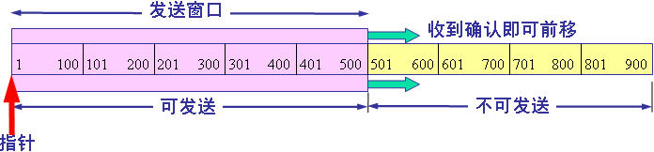
TCP滑动窗口举例1
发送端要发送 900 字节长的数据，划分为 9 个 100 字节长的数据段(MSS)，而发送窗口确定为 500 字节
发送端只要收到了对方的确认，发送窗口就可前移
发送 TCP 要维护一个指针。每发送一个数据段，指针就向前移动一个数据段的距离

Slide 54
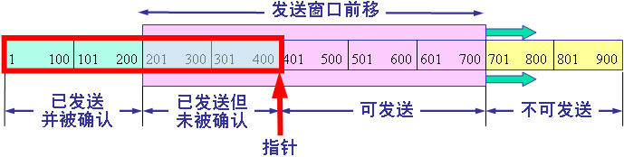
TCP滑动窗口举例1-续
发送端已发送了 400 字节的数据，但只收到对前 200 字节数据的确认，同时窗口大小不变。
现在发送端还可发送 300 字节

Slide 55
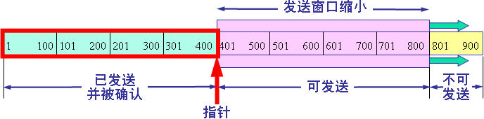
TCP滑动窗口举例1-续
发送端收到了对方对前 400 字节数据的确认，但对方通知发送端必须把窗口减小到 400 字节。
现在发送端最多还可发送 400 字节的数据。

Slide 56
TCP滑动窗口举例2
我们可以注意到，主机B进行了三次流量控制，第一将窗口减小为300字节，第二次又较少为200字节，最后减少到0，既不允许对方发送数据。直到主机B重新发出一个新的窗口值为止。
主机 A
主机 B
SEQ = 1
A 还能发送 300 字节
SEQ = 101
A 还能发送 200 字节
SEQ = 201
丢失！
ACK = 201, WIN = 300
允许 A 再发送 300 字节（序号 201 至 500）
SEQ = 301
A 还能发送 200 字节（序号 301 至 500）
SEQ = 401
A 还能发送 100 字节（序号 401 至 500）
SEQ = 201
A 超时重发，但不能发送序号 500 以后的数据
ACK = 501, WIN = 200
允许 A 再发送 200 字节（序号 501 至 700）
SEQ = 501
A 还能发送 100 字节（序号 601 至 700）
ACK = 601, WIN = 0
不允许 A 再发送（到序号 600 的数据都已收到）

Slide 57
接收方缓存区管理

Slide 58
傻瓜窗口症状Silly Window Syndrome
以下情况被称为傻瓜窗口症状：
  当发送方的TCP每次接收到来自应用的一字节的数据后就发送
  当接收方的TCP缓冲区已满，接收方会向发送方发送窗口大小为0的数据，而此时接收方的应用进程以交互方式每次只读取一个字节，于是接收方又发送窗口大小为一个字节的更新数据段，发送方应邀发送一个字节的数据，于是窗口又满了，循环往复…
解决方法：
  禁止发送方发送太小的数据段，而是等到有一定数量的数据后再发送（Nagle算法）
  禁止接收方发送1个字节大小的窗口更新信息，而是要等到有了一定数量的可用空间后再通知对方（Clark算法）

Slide 59
持续定时器The Persistence Timer
持续定时器管理的是一种较为少见的事件，即下面要介绍的死锁情况。为了让发送方暂停发送数据，接收方发送一个接收窗口为0的确认。后来，接收方又发送了一个更新了窗口大小的数据段，但该数据段丢失，于是，双方都处于等待。
为了防止上述事情发生，发送方在收到接收方发来一个窗口为0的数据段时，就启动持续定时器，等该定时器超时还没有收到对方修改窗口大小的数据段的话，发送方就发一个1字节的探测数据段，对该探测数据段的响应应包含了窗口大小，若仍为0，则定时器清0，否则则可以发送数据。

Slide 60
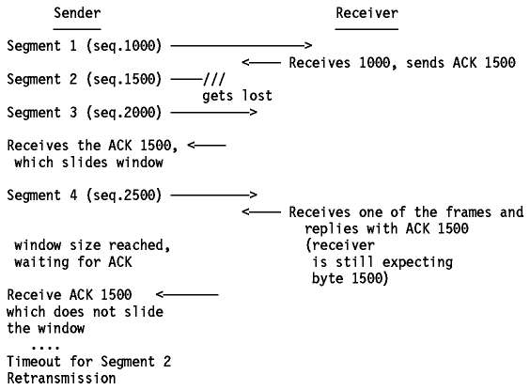
TCP 重传定时器
TCP在发送数据段的同时，启动一个重传定时器，如果在超时前该数据段被确认，就关闭该定时器，否则，一旦超时则重传该数据段。
Segment 2(seq. 1500)
Timeout for Segment 2 Retransmission

Slide 61
超时间隔（ timeout ）应设为多长呢？
不适当的 timeout 会导致性能下降:
  timeout太长-导致发送端的等待时间太长
  Timeout太短 – 重发多余的不必要的数据
解决的方法是对网络的性能不断测试，采用一种不断调整超时时间间隔的动态算法

Slide 62
Picking a Timeout Value
对每条连接，TCP均保存变量RTT，用于存放到目的端的往返时间的最接近估计值。
当一个数据发送时，同时启动定时器，如果时间超时就重发数据段，如果在超时之前得到确认，TCP就测量所花费的时间，记为M，并根据下面公式修正RTT
  RTT=αRTT+(1- α)M
  α是修正因子，一般为7/8
1988年Jacobson提出了另一个公式
  D= αD+(1- α)|RTT-M|
  这里的α可能不同前面的α
  确定当前的超时间隔Timeout=RTT+4D
对已经重发的数据段无需修改RTT，而是在每次传输失败时将超时时间加倍，直到该数据段被成功传输——Karn算法。

Slide 63
Timeout设置
对每条连接，TCP均保存变量RTT、偏差变量D
Jacobson算法
  RTT：往返时间的估计值
  M：往返时间的测量值
  α， α’：修正因子
  D：偏差变量
    RTTnew ← αRTT+(1- α)M
    Dnew ← α’D+(1- α’)|RTT-M|
    RTT ← RTTnew
    D ← Dnew
    Timeout ← RTT +4D
第一次测量时，RTT设置为M，D取为M的一半，以后每测量
到一个M，按下面公式更新:

Slide 64
ACK延时定时器Delayed ACK Timer
当TCP实体收到数据段时它必须返回确认，但并不需要立即回复，它可以在（200ms？）内发送ACK数据段，如果在这段时间内它恰好有数据段要发送，它就可以在数据段内包含确认信息，因此需要ACK延时定时器。

Slide 65
选择性确认SACK：Selective ACK
接收端收到序列号不连续的数据段，原因是某些数据段可能被丢失
如果这些数据段的序列号都在接收窗口之内，那么接收端就先收下这些数据，但要把这些信息准确地告诉发送端，使发送端不要再重复发送这些已收到的数据段

Slide 66
TCP流量控制与拥塞控制
发送端的主机在确定发送数据段的速率时，既要根据接收端的接收能力，又要从全局考虑不要使网络发生拥塞。
TCP的流量控制防止了发送方过快地传输数据使得接收方来不及处理的情形，但是网络容量有限，这时必须通过拥塞控制来防治网络过载。

Slide 67
网络拥塞
当网络中出现太多的分组，超过路由器的处理能力时，就会产生网络拥塞（Congestion）
  输出带宽、存储、处理器受限
  业务负载分布不均衡
网络拥塞会导致性能下降
  分组在路由器上的排队延迟和丢弃概率增大
  →源主机大量重传分组
  →网络有效吞吐量下降（Good Throughput）
TCP如何判断网络拥塞？
发送端出现数据段超时重传！

Slide 68
接收端窗口和拥塞窗口
每一个 TCP 连接需要维护两个窗口
  接收端窗口 rwnd (receiver window) 又称为通知窗口(advertised window)
  拥塞窗口 cwnd (congestion window)
接收端窗口 rwnd是接收端根据其目前的可用接收缓存大小所许诺的最新的窗口值，是来自接收端的流量控制。接收端将此窗口值放在 TCP 数据段头标中的窗口大小域传送给发送端。
拥塞窗口 cwnd 是发送端根据自己估计的网络拥塞程度而设置的窗口值

Slide 69
发送窗口
发送窗口的上限值：
  发送端的发送窗口的上限值应当取为接收端窗口 rwnd 和拥塞窗口 cwnd 这两个变量中较小的一个，即应按以下公式确定：
发送窗口的上限值=Min[rwnd, cwnd]
当 rwnd < cwnd 时，是接收端的接收能力限制发送窗口的最大值。
当 cwnd < rwnd 时，则是网络的拥塞限制发送窗口的最大值。

Slide 70
TCP拥塞控制算法
慢启动(slow-start)
拥塞避免(congestion avoidance)

Slide 71
TCP拥塞控制算法过程
当一个连接初始化时，将拥塞窗口置为一个最大数据段长度，并设置慢启动阈值ssthresh。
发送端的发送窗口不能超过拥塞窗口和接收窗口中的最小值，并假定接收端不进行流量控制。
发送端若收到了对所有发出的数据段的确认，就在下一次发送时将拥塞窗口加倍。可见拥塞窗口从1开始按指数规律增长
拥塞窗口增长到ssthresh时，就每次将拥塞窗口加1，使拥塞窗口按线性规律增长
如果出现超时，就将当时拥塞窗口值减半，作为新的ssthresh，同时将拥塞窗口变为1
重复上述过程
慢启动
拥塞避免

Slide 72
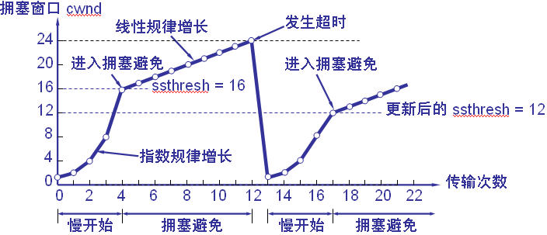
TCP拥塞控制算法实例
1
慢启动
慢启动
TCP Tahoe

Slide 73
慢启动算法
在连接建立初期，拥塞窗口初始化为该连接最大数据段的长度
发送端发送一个最大数据段，得到确认后，其拥塞窗口大小加倍，依次类推，直到发送端认为出现数据段丢失或已达到接收端窗口大小（实际中兼顾拥塞和流量控制）

Slide 74
慢启动算法
Slowstart algorithm
Host A
Host B
initialize: cwnd= 1
for (each segment ACKed)
cwnd += 1
until (loss event OR
cwnd > threshold)
one segment
RTT
two segments
four segments
exponential increase in window size (not so slow!)
loss event: timeout and/or three duplicate ACKs
time

Slide 75
Duplicate ACKs: Fast Retransmission
发送端
接收端
TCP数据段长度为100字节，发送窗口大小为400字节
Seq=1
Seq=101
lost
Seq=201
ACK=1
Seq=301
三次重复ACK直接发送重传操作，无需等待超时
Timeout
ACK=1
Duplicate ACKs
ACK=1
Seq=1

Slide 76
加性增大additive increase
“加法增大”是指执行拥塞避免算法后，在收到对所有数据段的确认后（即经过一个往返时间），就把拥塞窗口增加一个 MSS 大小，使拥塞窗口缓慢增大，以防止网络过早出现拥塞

Slide 77
乘性减小multiplicative decrease
“乘法减小“是指不论在慢启动阶段还是拥塞避免阶段，只要出现一次超时或者认为发送的数据段出现丢失时（即出现一次网络拥塞），就把慢启动阈值 ssthresh 设置为当前的拥塞窗口乘以 0.5
当网络频繁出现拥塞时，ssthresh 就下降得很快，以大大减少注入到网络中的数据量
AIMD: Additive Increase, Multiplicative Decrease

Slide 78
快速重传和快速恢复算法
快速重传
  当发送端收到连续三个重复的确认时，即可断定有分组丢失，就应立即重传丢失的报文段而不必等待该报文段的重传计时器超时
快速恢复
  当判定有丢包时，执行“乘法减小”算法，把 ssthresh 设置为当前拥塞窗口值减半。发送端把拥塞窗口直接设置为新的慢启动阈值 ssthresh，然后开始执行拥塞避免算法（“加法增大”），使拥塞窗口缓慢地线性增大。

Slide 79
TCP Reno算法
拥塞窗口 cwnd
收到 3 个重复的确认
执行快速恢复算法
24
拥塞避免
“加法增大”
TCP Reno
版本
20
拥塞避免
“加法增大”
16
“乘法减小”
ssthresh 的初始值
新的 ssthresh 值
12
快恢复
TCP Tahoe 版本
(已废弃不用）
8
慢启动
4
慢启动
传输次数
0
0
2
4
6
8
10
12
14
16
18
20
22
Linux：CUBIC TCP（2008） Windows：Compound TCP（2006）

Slide 80
Chapter8 传输层TCP&UDP
8.1 传输层服务
8.2 传输层寻址
8.3 传输层连接
8.4 Internet中的传输层协议
  8.4.1 用户数据报协议UDP
  8.4.2 传输控制协议TCP
8.5 Berkeley Socket

Slide 81
Berkeley Socket
Socket的产生和发展
  最初在70年代由加州大学Berkeley分校开发，其目的是为BSD(Berkeley Software Distribution) UNIX 4.1版操作系统提供网络通信接口。
Socket在各种平台下的发展
  随着Berkeley Sockets的广泛应用，九十年代初，Sun、MS等公司共同制定了适应dos和win平台的windows sockets的规范(WinSock)
  Sun Microsystems为Java也制定了网络通信的API
  Linux下的socket继承了BSD sockets的风格，但有所改动

Slide 82
Socket原语
原语 | 含义
SOCKET | 创建一个新的通信端点
BIND | 将一个本地地址关联到一个套接字上
LISTEN | 宣布愿意接收连接，给出队列大小
ACCEPT | 阻塞调用方，直到有人企图连接上来
CONNECT | 主动尝试建立一个连接
SEND | 在指定的连接上发送数据
RECV | 从指定的连接上接收数据
CLOSE | 释放指定的连接
My
Program
Application
Sockets API
Transport
TCP
UDP
Network
(Internet)
IP
Data-link
(Host-to-Network)
TCP套接字原语

Slide 83
Socket到Socket的通信
Client Process
socket
Server Process
socket
ports
TCP/UDP
ports
TCP/UDP
IP
IP
在TCP/IP网络应用中，两个进程间的Socket通信的主要采用客户/服务器（Client/Server，C/S）模式，即客户向服务器发出服务请求，服务器接收到请求后，提供相应的服务

Slide 84
套接字连接特点
从上面所描述过程可知：
  客户与服务器进程的作用是非对称的，因此编码不同。
  服务进程一般是先于客户请求而启动的。只要系统运行，该服务进程一直存在，直到正常或强迫终止。
客户需要知道服务器使用的IP地址、端口等信息

Slide 85
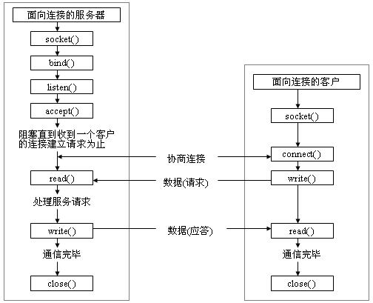
TCP Client-Server交互流程

Slide 86
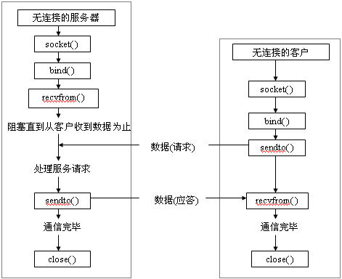
UDP Client-Server交互流程

